Slide 1
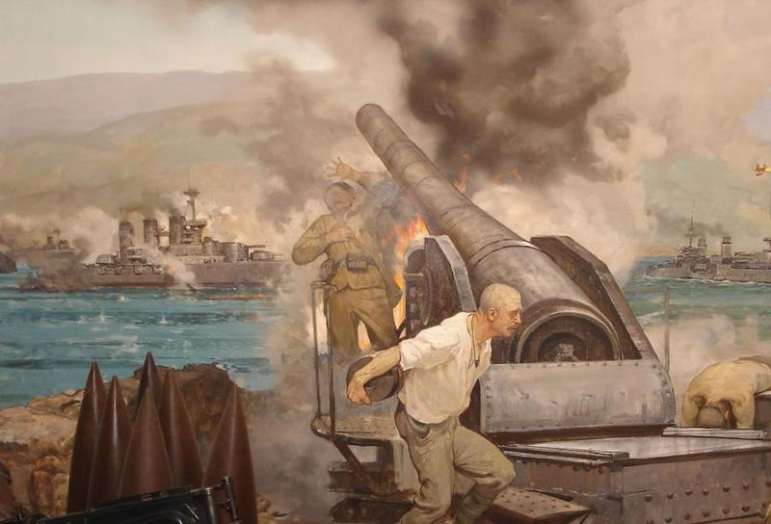

Çanakkale geçilmez
Notes:
https://turkcehocasi.com/forum

Slide 2
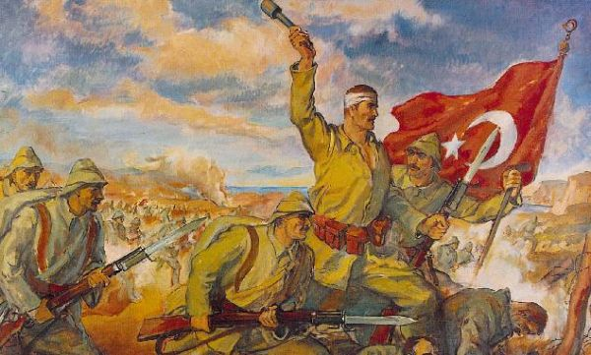

Slide 3
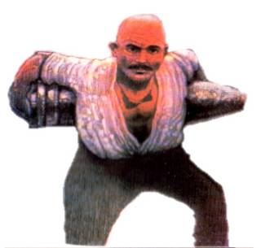
Savaş büyüyordu.Neredeyse tüm askerler şehit olmuştu.Atışlar zayıftı.
Düşman neredeyse boğazı geçmişti. Sehit onbaşı mermi asansörü kırık olduğu için 280 kiloluk top mermisini kaldırdı.Ve sonra topa yerleştirip attı.
Düşmanların gemisi battı.Geminin içinde düşmanların komutanı vardı.
Bize karşı savaşanlar Çanakkale’yi geçemeyeceklerini anladılar

Slide 4
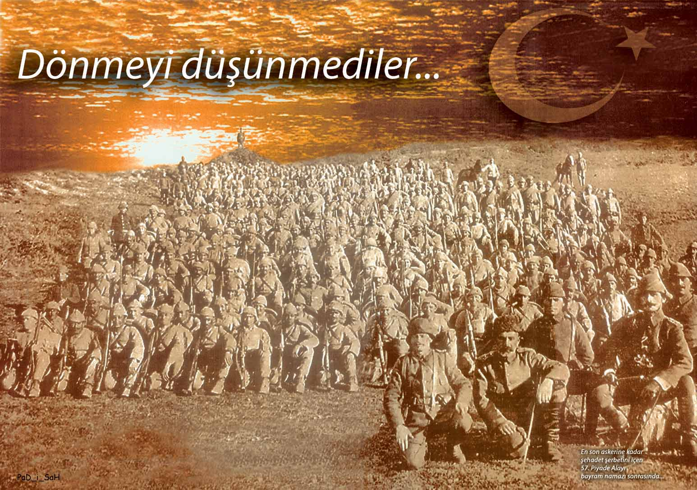
Onlar Çanakkale’nin kahramanları-
dır.

Slide 5
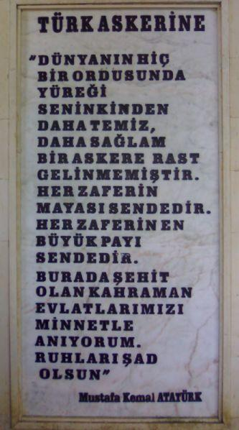
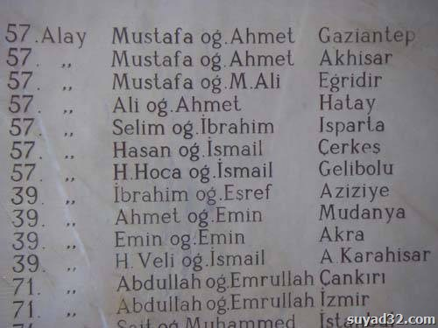
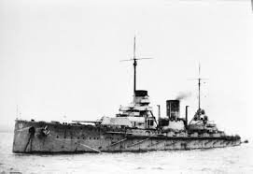
Bunlar bazı şehitlerdir

Slide 6
12 Yaşındaki Nezahat Onbaşı Öyküsü Tabur Komutanı Binbaşı Halit Bey'in kızı 12 yaşındaki Nezahat onbaşının da, bu küçük yaşına rağmen elinde silahı asker kıyafetiyle Türk ordusuyla birlikte çeşitli muharebelere katıldığını anlatan ''Ata binmesini ve silah kullanmasını çok iyi bilen bu kız çocuğu Milli Mücadele boyunca 70. Piyade Alayı'nın bir mensubu olarak alayla birlikte tam bir asker gibi, cepheden cepheye koştu. Hatta bu Alaya, o bölgede 'Kızlı Alay' denmişti dedi. Çanakkale Savaşı'na katılan Galatasaray, Konya ve İzmir Liseleri gibi birçok okulun öğrencisinin şehit düştüğünü, savaşın olduğu dönemde bu üç lisenin mezun bile veremediğini biliyoruz. Vatanın kurtulması için Türk milletinin kadını erkeği ve çocuğuyla tek vücut olarak düşmana karşı koyduğunu ve yabancı unsurları Türk topraklarından atarak, Türk çocuğu yeri geldiğinde omzunda silahla cephede savaştı, yeri geldi istihbarat için haber taşıdı, yeri geldi Türk askerine su, ekmek ve mermi götürdü. Bugün kahramanlık destanları yazarak gazi ya da şehit olan bu çocukların birçoğu bilinmemektedir'‘.

Slide 7
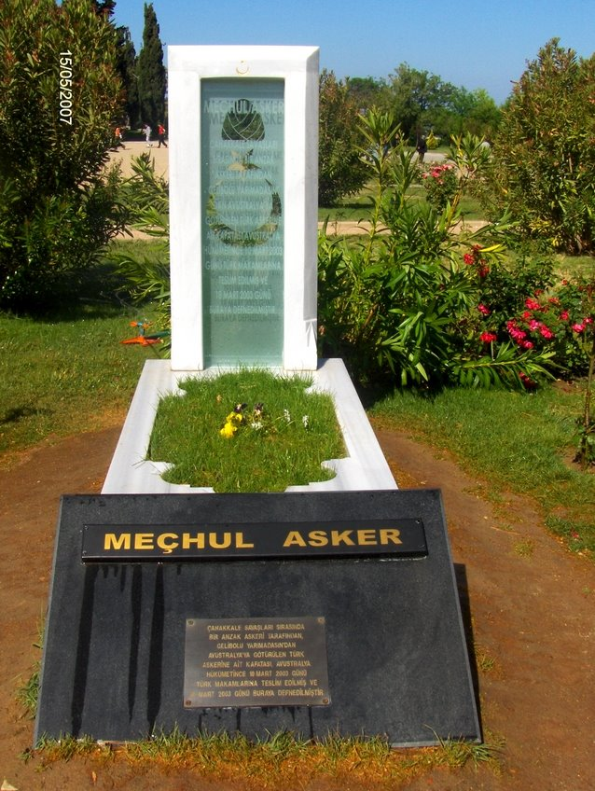
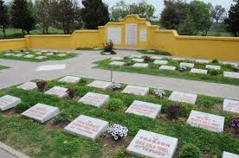
İsmini bile bilmediğimiz şehit askerlerin mezarları

Slide 8
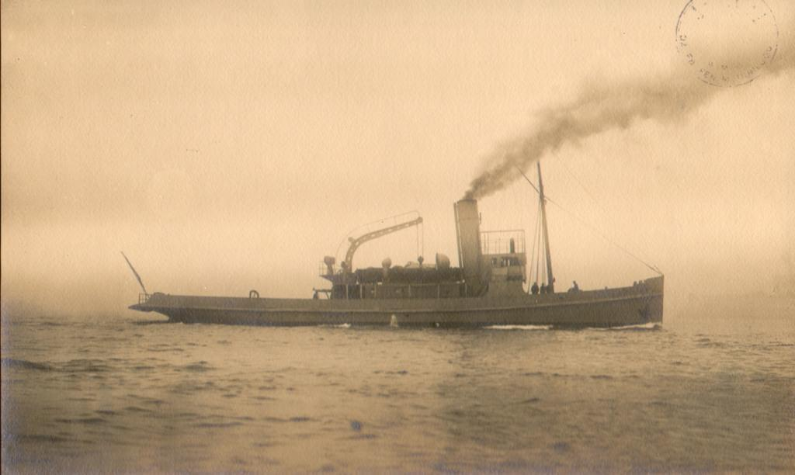
BOĞAZA MAYIN DÖŞEYEREK SAVAŞIN KADERİNİ DEĞİŞTİREN NUSRET(NUSRAT) MAYIN GEMİSİ

Slide 9
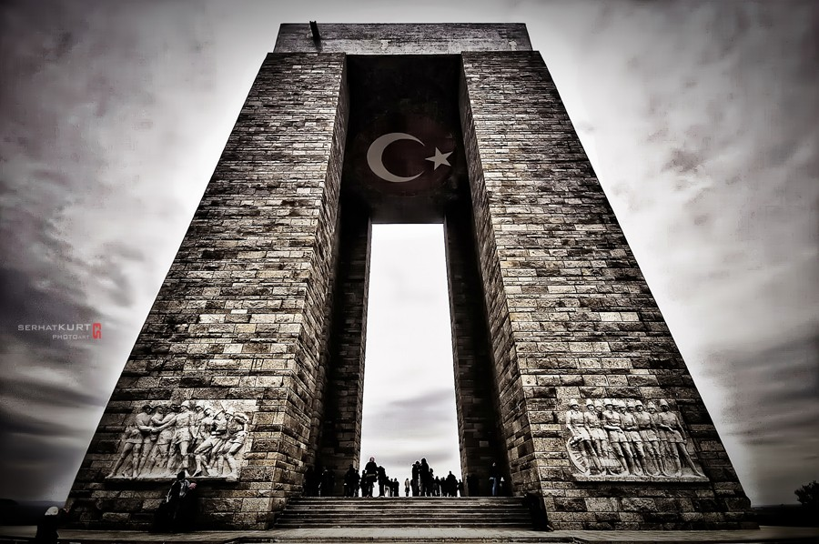
ÇANAKKALE
ŞEHİTLER
ABİDESİ

Slide 10
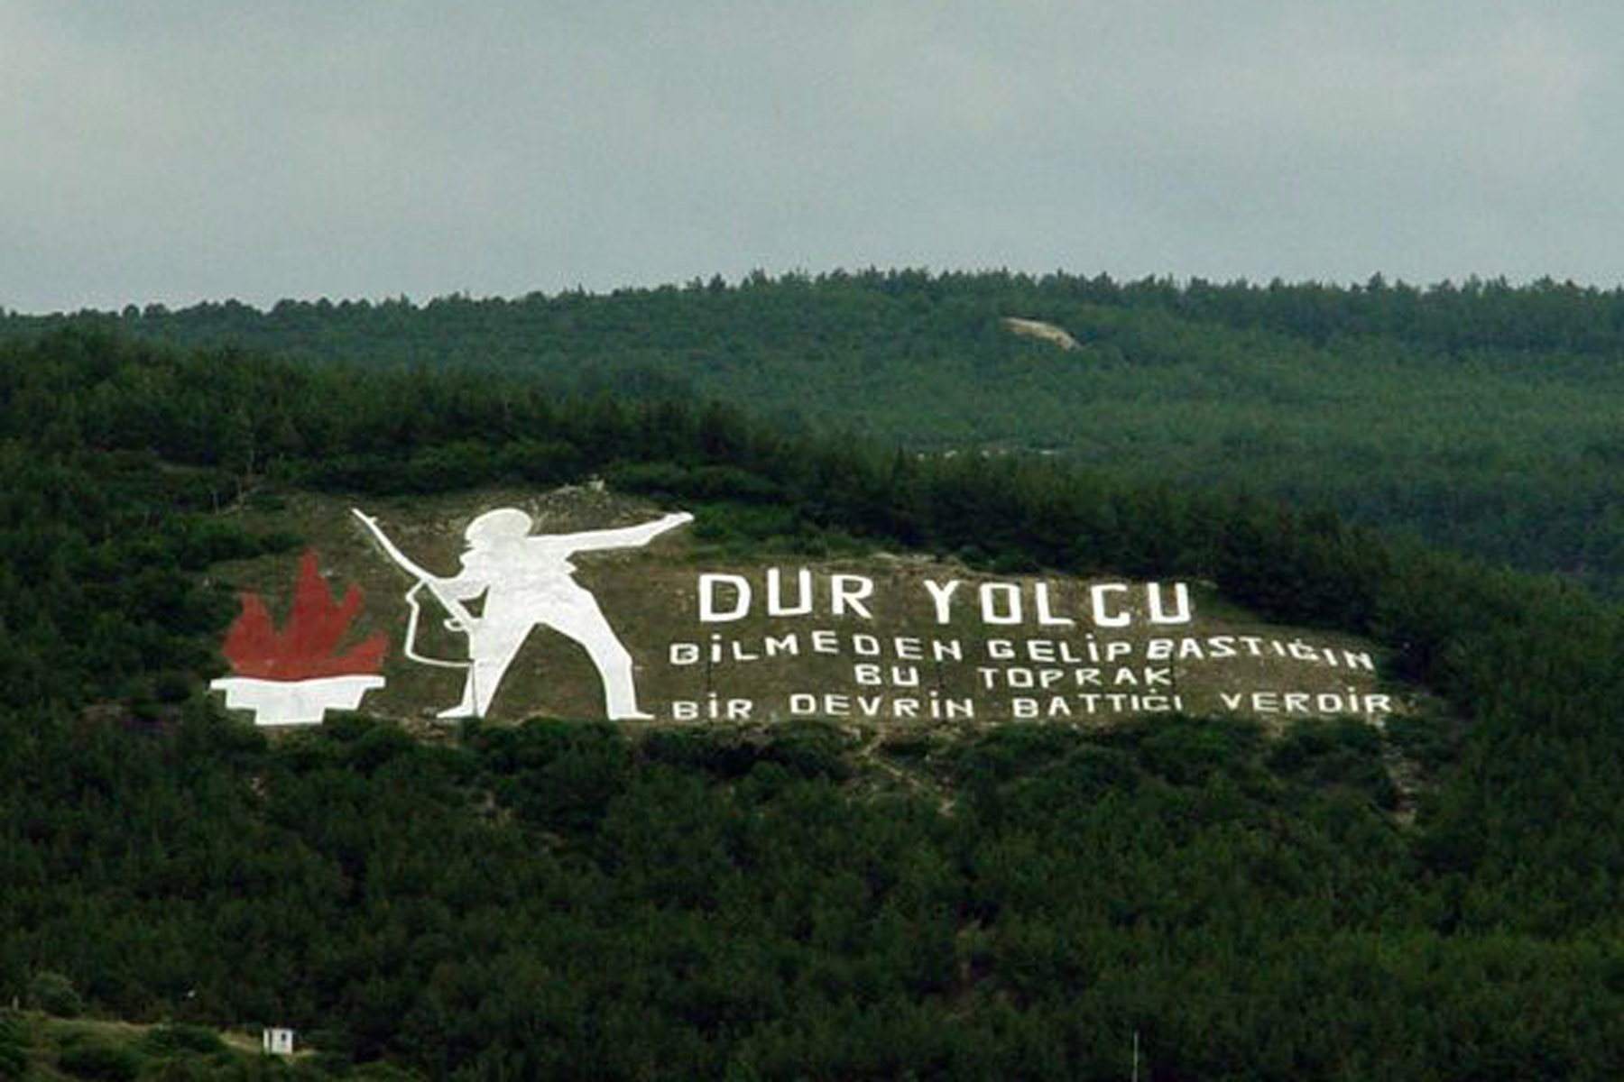

Slide 11

Çanakkale
Geçilmez
Ülkemizi onlar kurtardı.
Biz yaşatacağız.
son
Notes:
https://turkcehocasi.com/forum

